Slide 1

Муниципальное бюджетное учреждение дополнительного образования «Дом детского творчества №3 города Орла»
Комплексные занятия как
формы интеграции основного и дополнительного
образования при изучении темы
«Народные промыслы».
Дополнительная общеразвивающая программа
«Весь мир в ладошках»
для детского объдинения «Цветные ладошки»
Савенкова Ольга Альбертовна
Педагог дополнительного образования высшей квалификационной категории

Slide 2
Основная идея программы
Научить детей мыслить, пробовать, творить, искать себя.

Slide 3
Актуальность
Новизна
Педагогическая целесообразность
Реалистичность
Корректируемость
Контролируемость
Целостность
Программа
«Весь мир в
ладошках»

Slide 4
Основная идея программы
Научить детей мыслить, пробовать, творить, искать себя.

Slide 5
Основная идея программы
Научить детей мыслить, пробовать, творить, искать себя.

Slide 6
Организация образовательной деятельности
Программа рассчитана на детей от 6 до 10 лет
Принимаются все желающие
Обучение рассчитано на 4 года
(продолжительность занятий 1 академический час,
2 раза в неделю)

Slide 7
Цель программы:
создание условий для раскрытия творческого и познавательного потенциала ребенка, а также духовного и нравственного развития в процессе приобщения к изобразительному и декоративно - прикладному творчеству
Задачи программы:
Образовательные
Воспитательные
Развивающие
Оздоровительные

Slide 8
Отличительные особенности программы
Разделение программы на блоки
Наличие элементов межпредметных связей
Региональный компонент
Игровой момент
Совместные занятия с родителями
Активное использование профессиональной художественной терминологии (адаптированной к возрасту детей)
Создание ситуации успеха на занятиях

Slide 9
Отличительные особенности программы
Базовый курс
Знакомство с элементарными технологическими приёмами
Основы ремёсел
Выполнение программных и творческих изделий

Slide 10
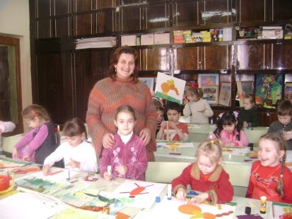
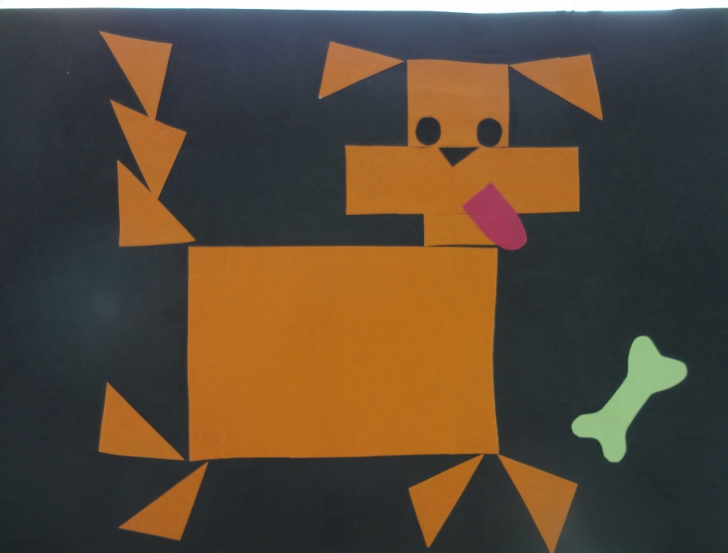
Межпредметные связи
Знакомство с элементарными математическими понятиями

Slide 11
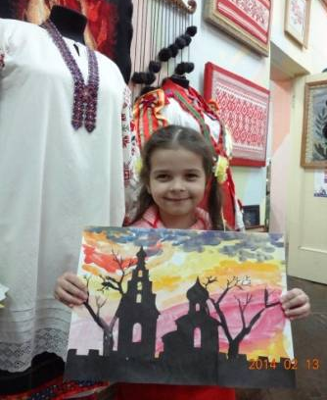
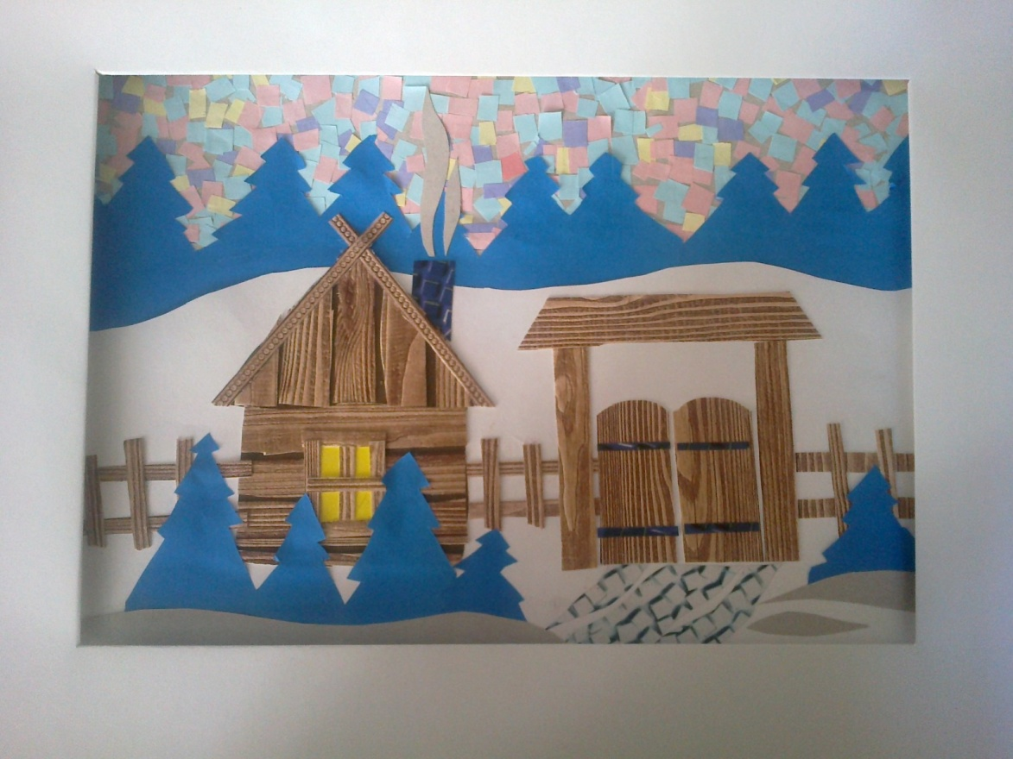
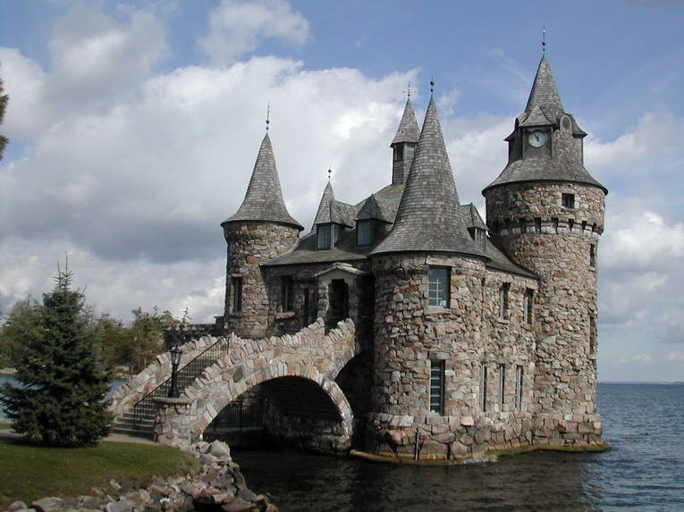
Межпредметные связи
Знакомство с архитектурой
Аппликация на живописной основе
Аппликация из текстурных обоев

Slide 12
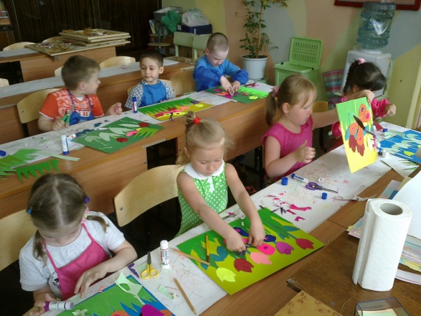
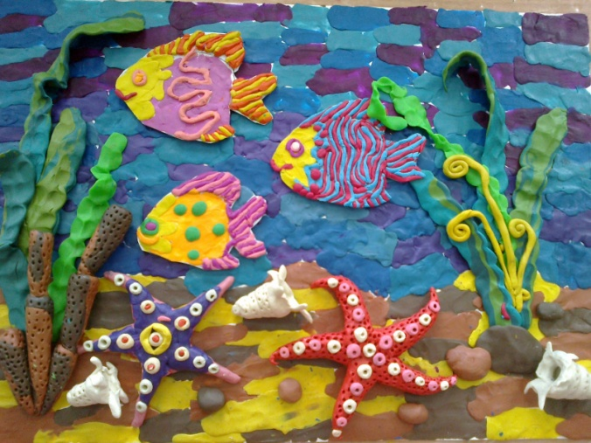
Межпредметные связи
Ознакомление с естественными науками

Slide 13
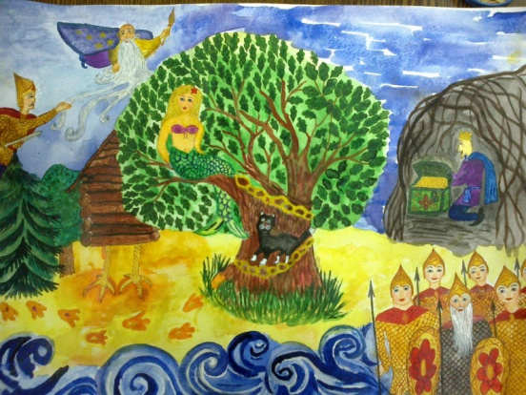
Межпредметные связи
Приобщение к литературному наследию

Slide 14
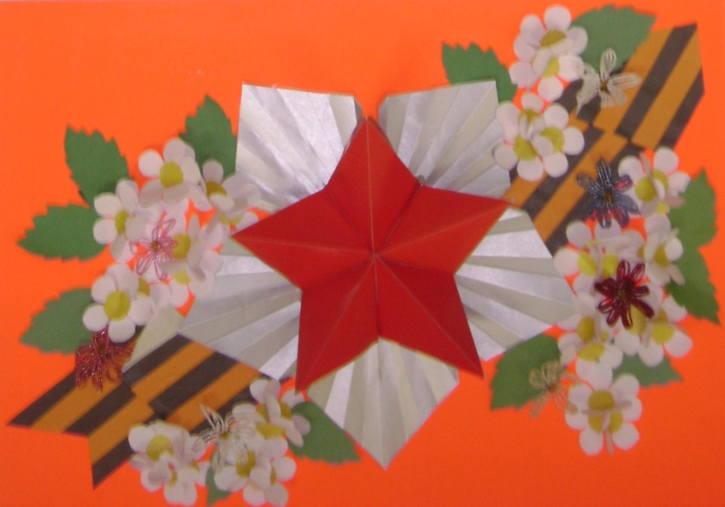
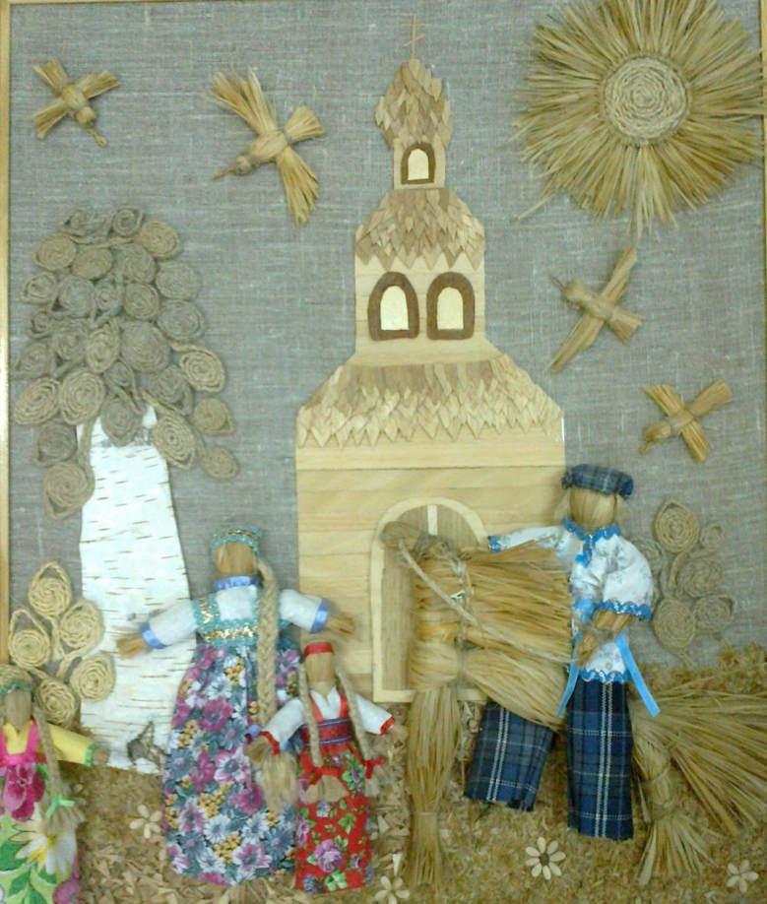
Межпредметные связи
Знакомство с историей на доступном возрасту уровне

Slide 15
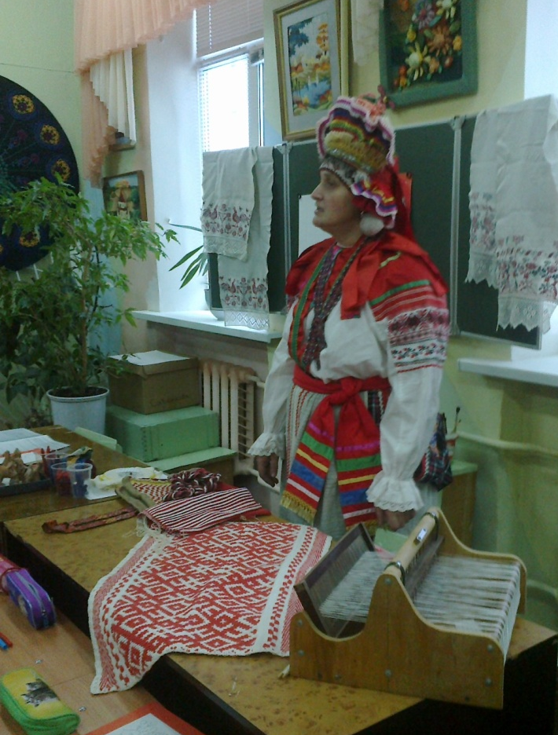
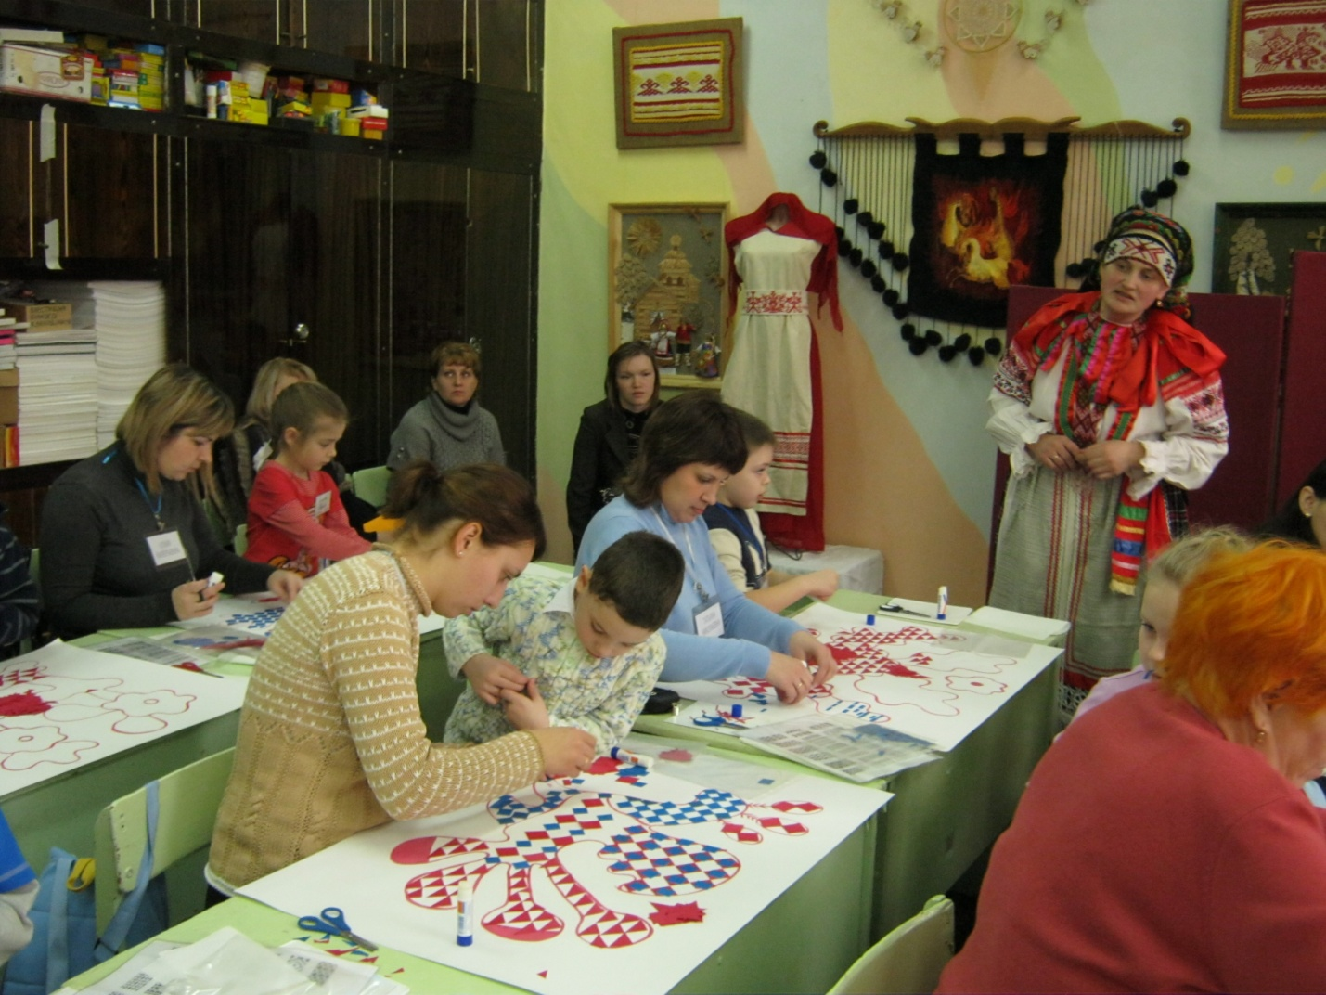
Региональный компонент
Занятия по знакомству с орловским списом и другими традиционными промыслами Орловщины.

Slide 16
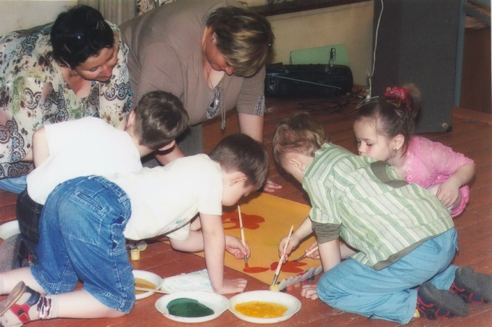
Совместные занятия с родителями
Всё как в детстве

Slide 17
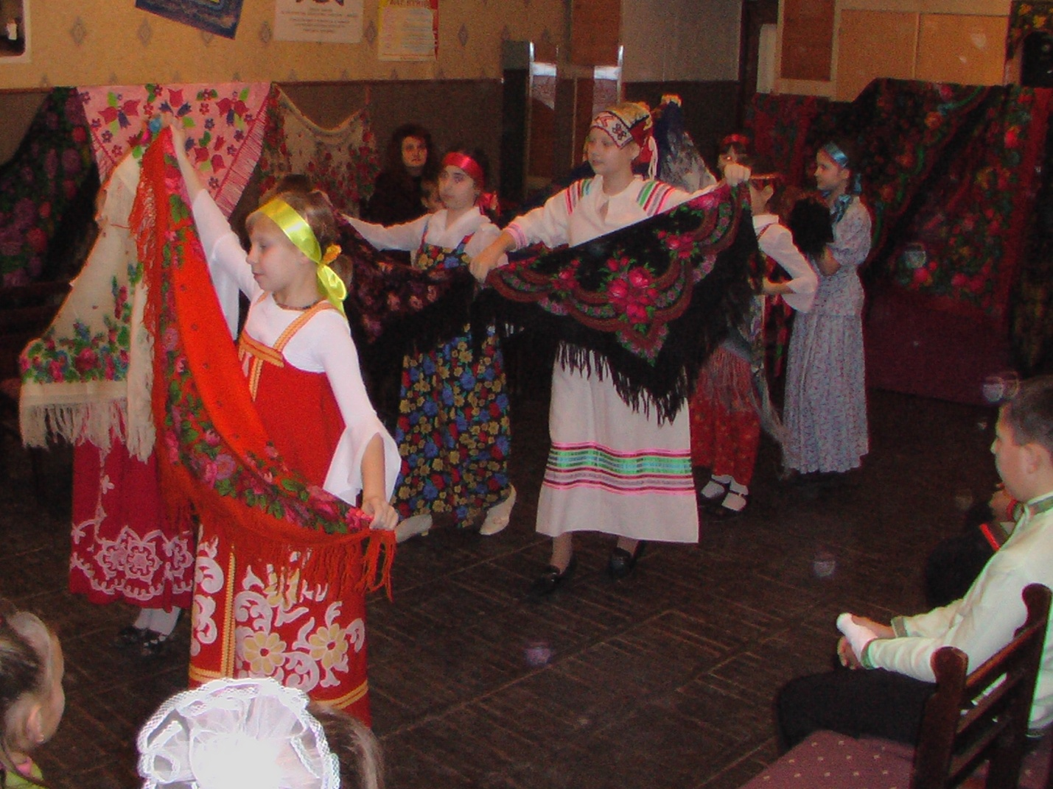
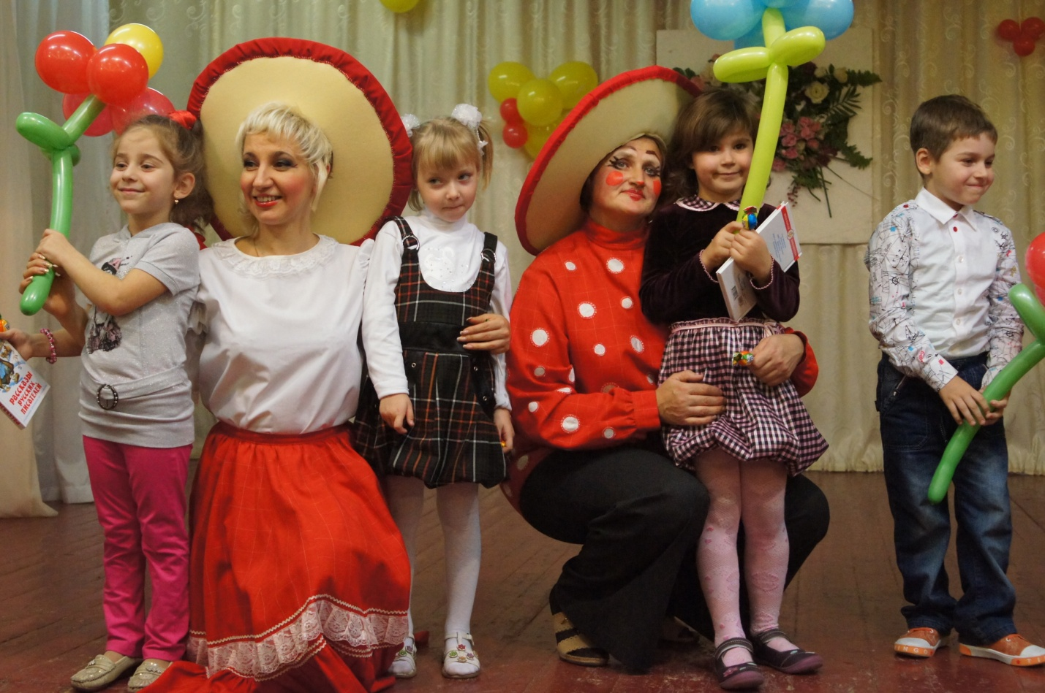
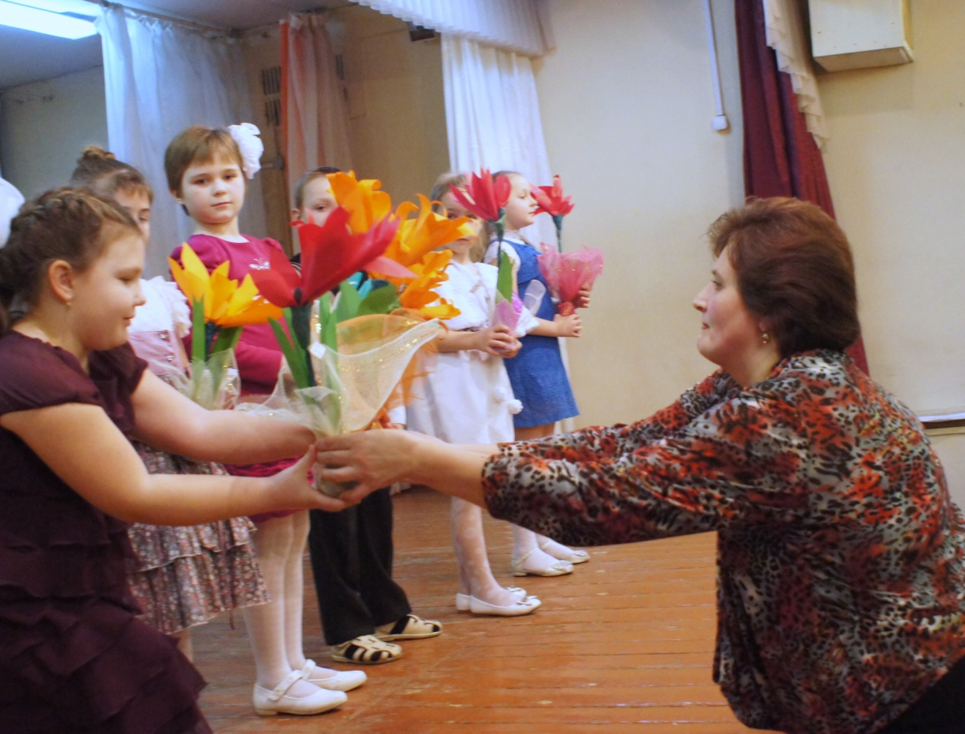
Праздники для детей и родителей
Праздник посвящения в художники
День матери

Slide 18
Используемые педагогические технологии
Технологии развивающего обучения:
технология обучающего развития
технология создания художественного образа
Игровые технологии

Slide 19
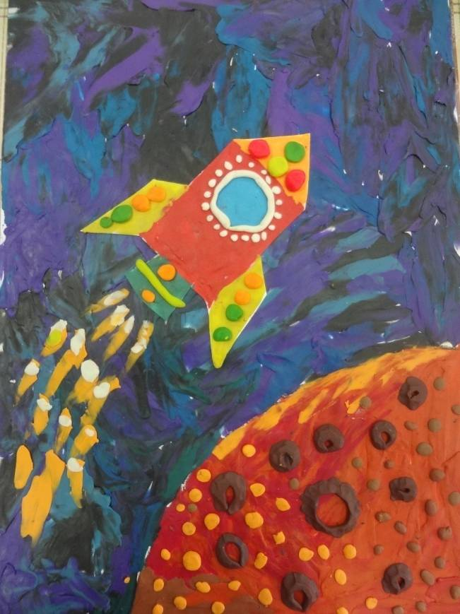
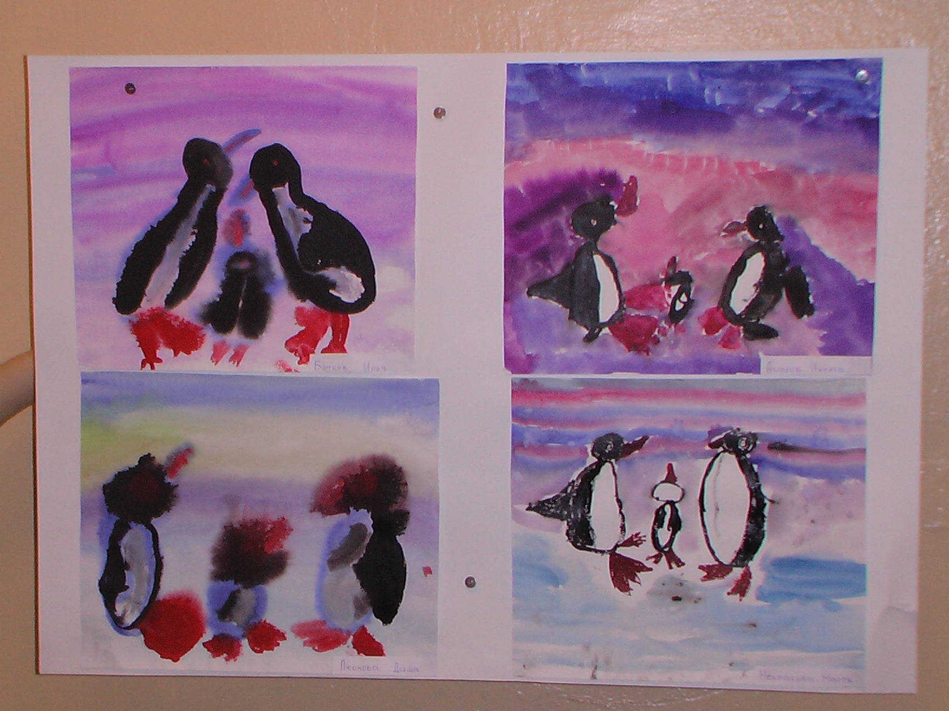
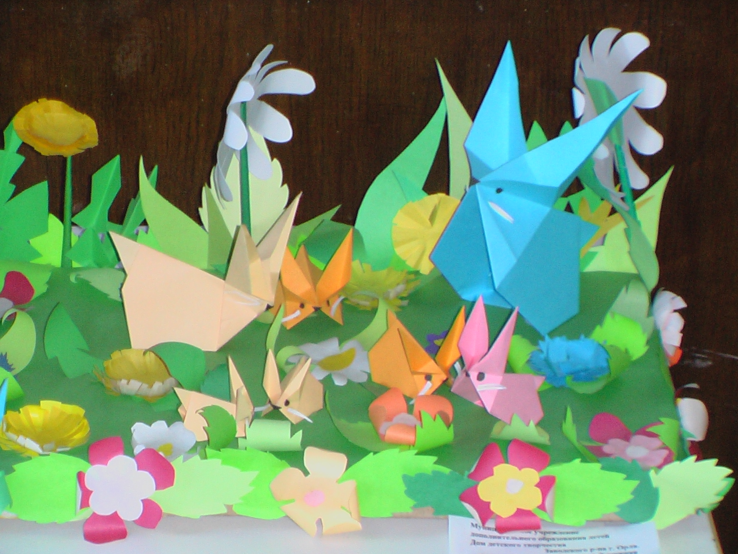
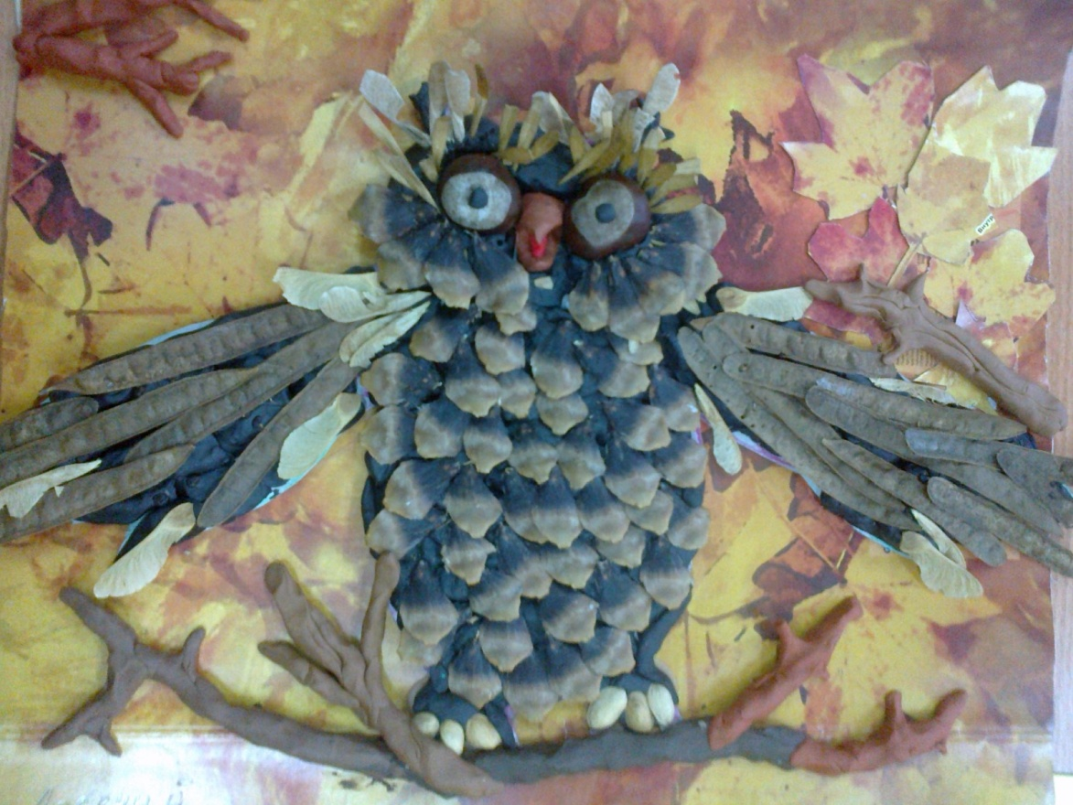
Виды изобразительной деятельности
Работа гуашью
Работа с
пластилином
Оригами и
бумагопластика
Работа с природным материалом

Slide 20
Содержание программы
1. Страна Геометряндия
8. Весна - красна
2. Золотая осень
7. Космос
Учебно – тематический
план
1 год обучения
3.Страна Пластилиния
6. Зимние деньги
5. В царстве Деда Мороза
4. Пернатые, мохнатые, колючие.

Slide 21
Содержание программы
9. Сказки из бумаги
1. Царица Осень
8. Праздник к нам приходит
2. В мире животных
7. Подводный мир
Учебно – тематический
план
2 год обучения
3. Из бабушкиного сундука
6. Подарки своими руками
5. Зима - матушка
4.Мастерская Деда - Мороза

Slide 22
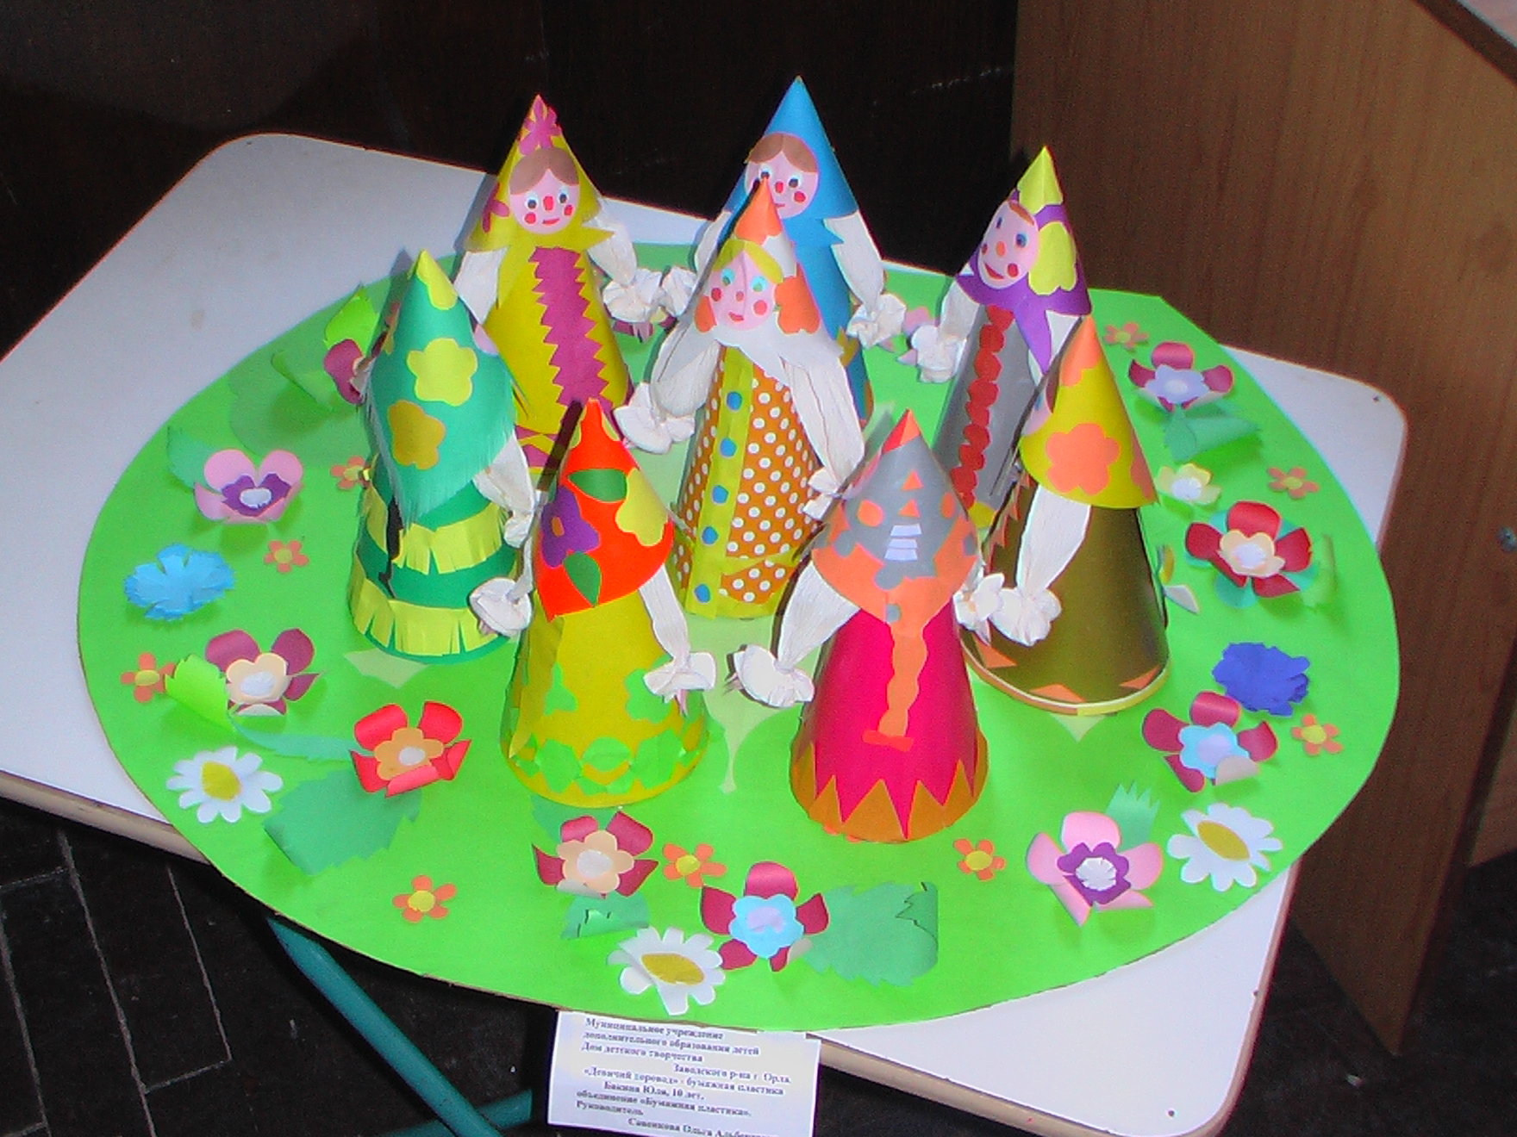
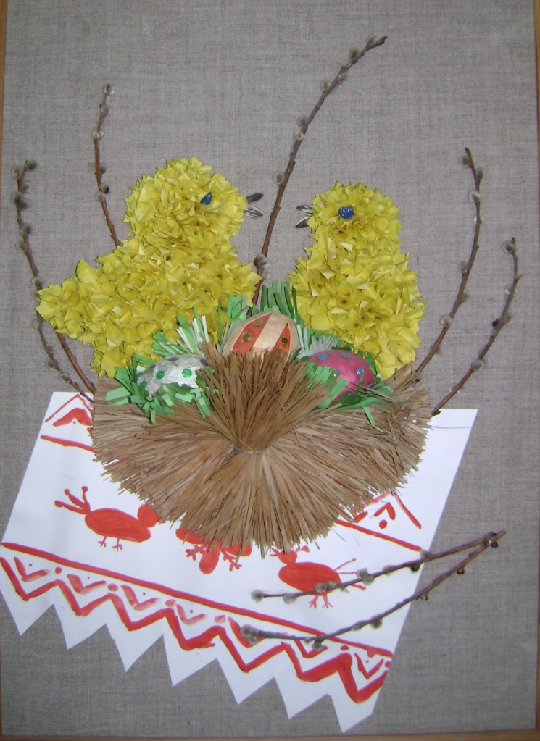
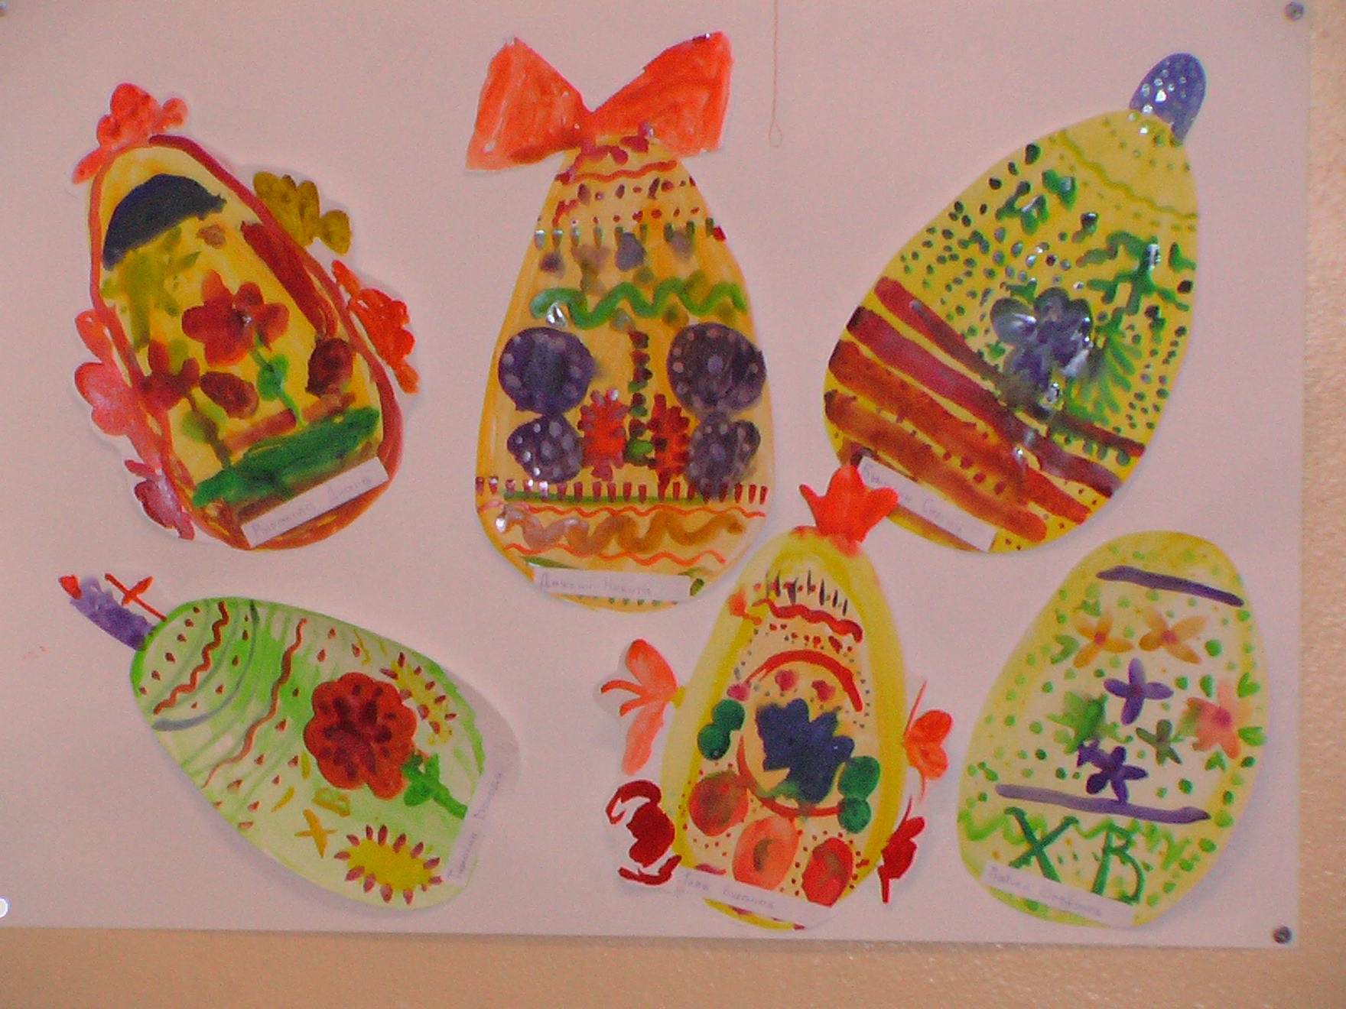
Работы по мотивам народных промыслов

Slide 23
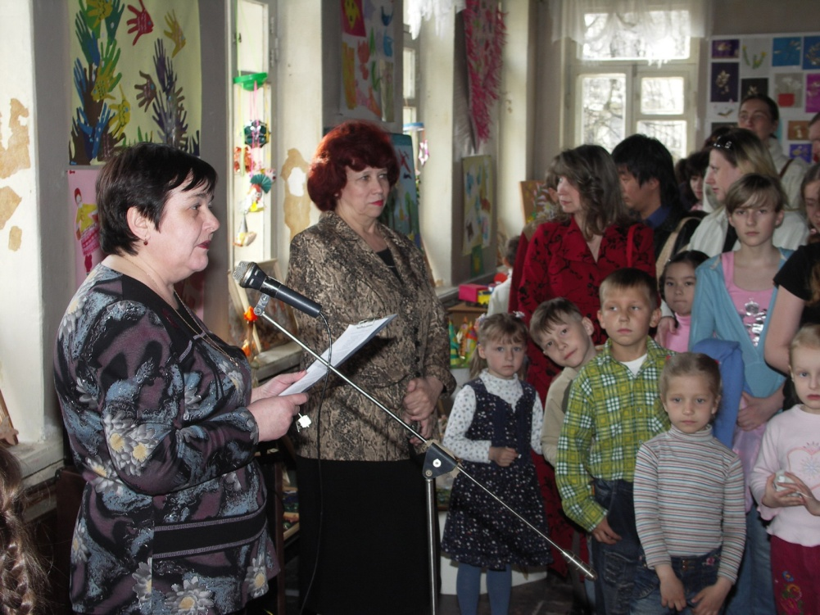
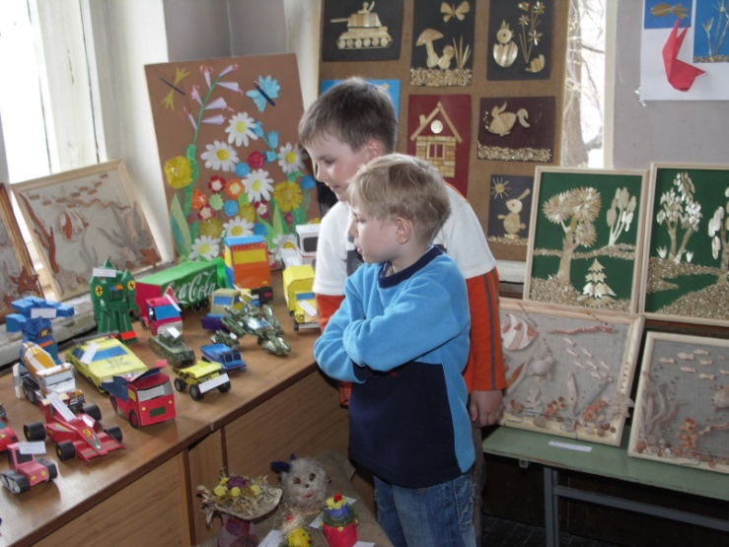
Выставка «первые шаги»

Slide 24
Мониторинг образовательного процесса

Slide 25
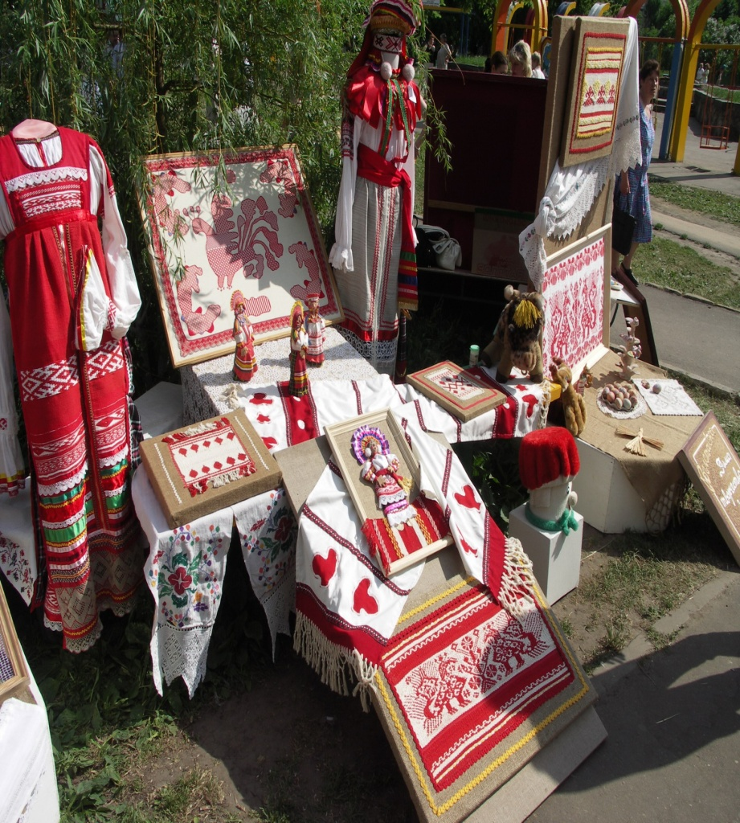
«Основы ремёсел»

Slide 26
Содержание программы (3 год)
1. Здравствуй, Осень!
2. Народная игрушка
6. Весна идёт, весне дорогу
Учебно – тематический
план 3 год обучения
5. Народные праздники
3. Мороз и солнце – день чудесный
4. Игрушки из природного материала.

Slide 27
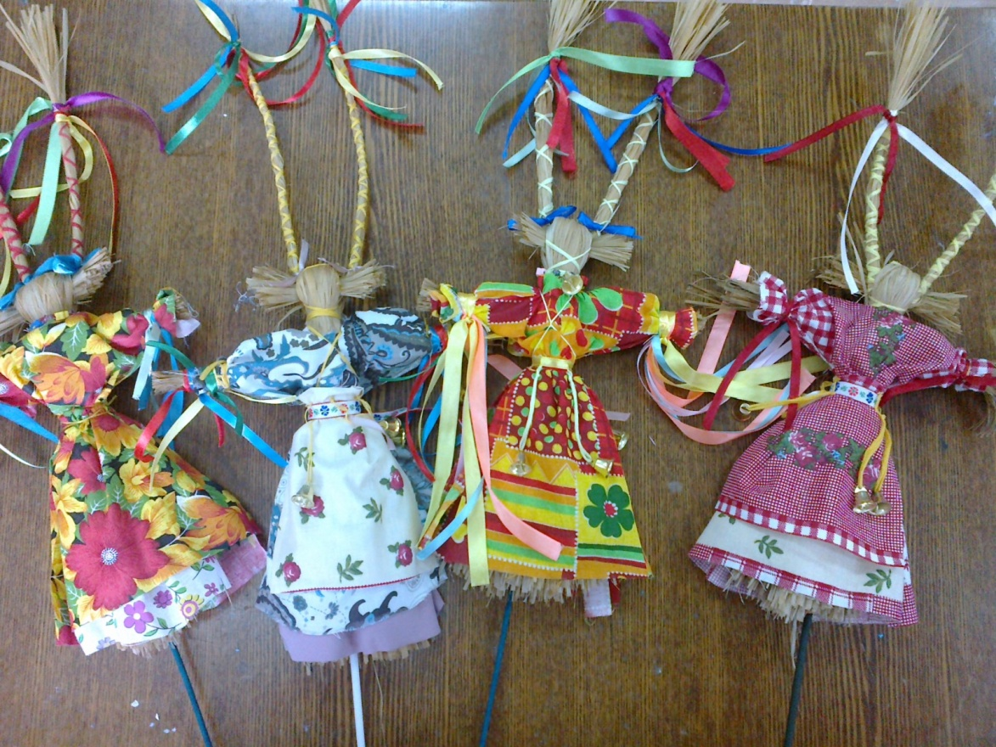
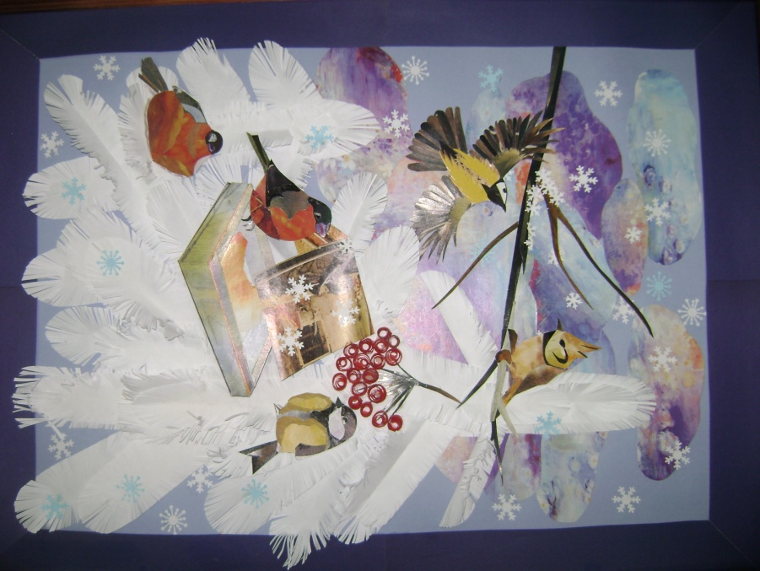
Итоговые работы 3-го года обучения
Объёмная аппликация
Игрушки из лыка

Slide 28
Содержание программы (4 год)
1. В багрец и золото, одетые леса…
2. Одежда наших предков
6. Весенние фантазии
Учебно – тематический
план 4 год обучения
5. Русское зодчество
Сказка ложь, да
в ней намёк – добрым молодцам урок
5. Умелые руки не знают скуки
4. Новогодний калейдоскоп

Slide 29
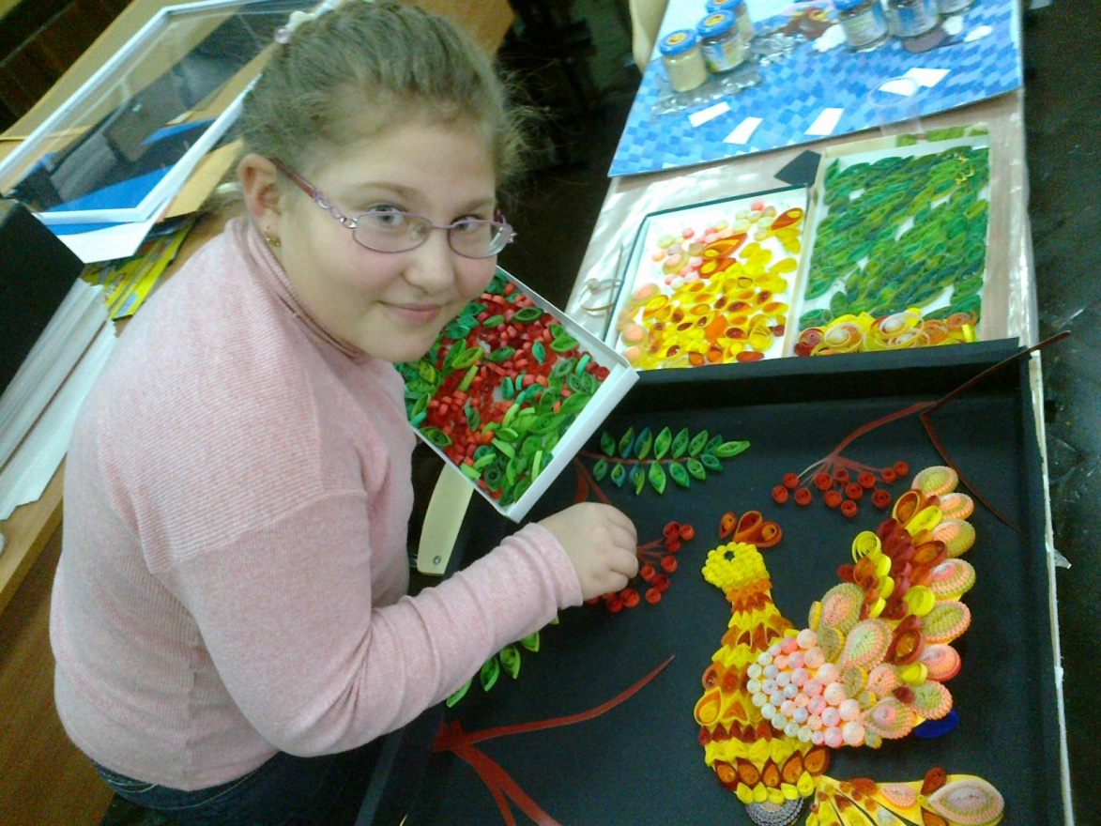
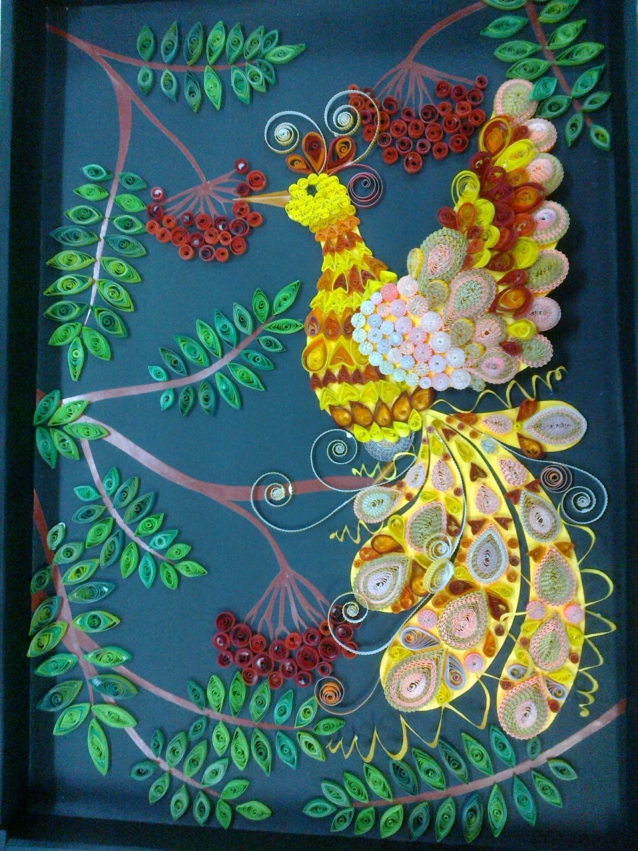
Выполнение творческих изделий
Фото овечки из
Стилизация по мотивам народных промыслов

Slide 30
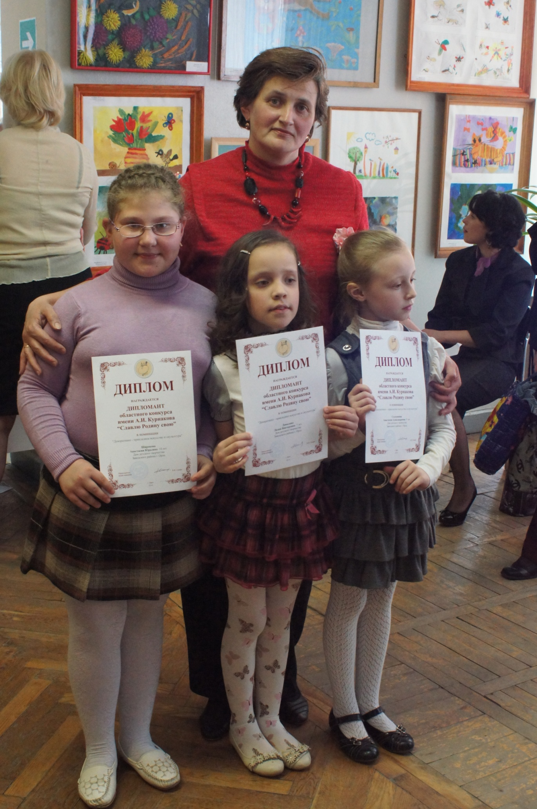
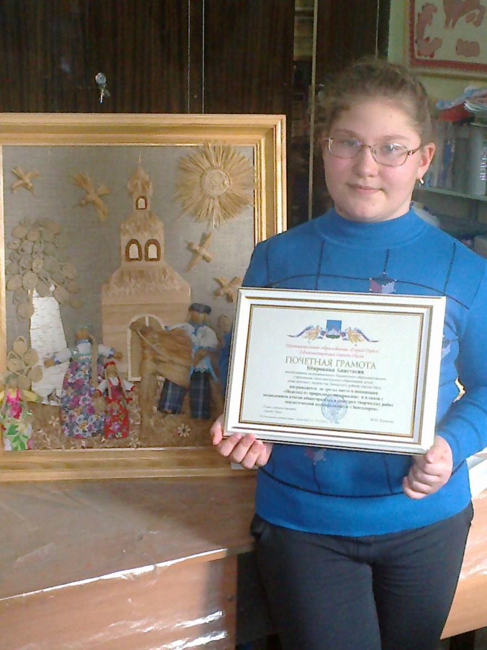
Участие в городских, региональных и международных конкурсах

Slide 31
Результаты освоения программы
Дети учатся применять полученные знания, умения и навыки в дальнейшей жизни
Формирование
теоретической и
практичекой базы
по предметам курса
Формирование стремления к познанию, умение планировать свою деятельность
формирование учебных навыков

Slide 32
Результаты освоения программы
Приобретение умения работать в группе, навык взаимопомощи
Адаптация в мягкой форме к школьной жизни
формирование основ системы моральных и этических норм любви к родному краю
формирование основ коммуникативных качеств: вежливости, терпимости

Slide 33
Зарождение устойчивого интереса к процессу творчества
Рисует и лепит дома, повторяет сюжеты и импровизирует
Проявляет интерес к новым материалам для творчества
Более смело владеет инструментами и материалами
(по отзывам воспитателей детских садов)
Стремится проявить фантазию во время работы

Slide 34
Имеет основы навыков самоорганизации своей деятельности
Сознаёт необходимость проведения оздоровительных упражнений и занятий
Имеет положительную эмоциональную установку на здоровый образ жизни
ознакомлен с правилами безопасной работы с инструментами и материалами

Slide 35
